Slide 1



第二課 認識真神 回心轉意
若歌教會2025秋季
國語主日學受洗班 2025年9月07日

Slide 2
新城要理問答
新城要理問答》包含52個問答，每週一個，貫穿全年. 是在《海德堡要理問答》的基礎上改編而成的.
第一部分：上帝，人的受造與墮落，律法（共20 個問題）
第二部分：基督，救贖，恩典（共15 個問題）
第三部分：聖靈，更新，在恩典中長進（共17 個問題）

Slide 3
問題 1：你無論是生是死，唯一的安慰是什麼？
答 ：我無論是生是死，身體靈魂皆非己有，而是屬於我信實的救主耶穌基督。
羅 14:7 我們沒有一個人為自己活，也沒有一個人為自己死。 8我們若活著，是為主而活。若死了，是為主而死。所以我們或活或死，總是主的人。

Slide 4
問題 2：神是怎樣的？
答 ：神是萬有的創造主和護理者。他是亙古常在的、無始無終的，他的權能和完美，他的良善和榮耀，他的智慧、公義和真理永不改變。
詩篇 86 :8 -10 ,15 8 主啊，諸神之中沒有可比你的， 你的作為也無可比。 9.主啊，你所造的萬民都要來敬拜你， 他們也要榮耀你的名。10. 因你為大，且行奇妙的事， 惟獨你是神…… 15.主啊，你是有憐憫、有恩典的神， 不輕易發怒，並有豐盛的慈愛和誠實。

Slide 5
問題 3：上帝有幾個位格？
答 ：獨一真實永活的上帝有三個位格：聖父，聖子和聖靈。 這三個位格同質、同權又同榮。
哥林多後書13:14 願主耶穌基督的恩惠、上帝的慈愛、聖靈的感動，常與你們眾人同在！

Slide 6
問題 4：上帝是怎樣造人的？目的是什麼？
答 ：上帝按照自己的形像造了男人和女人，為了讓我們認識他、愛他、與他同住，並榮耀他。 我們為上帝所造，理應活 出他的榮耀。
創世記1: 27 上帝就照著自己的形像造人，乃是照著他的形像造男造女。

Slide 7

人如何認識神?
前不見古人，後不見來者。
念天地之悠悠，獨愴然而涕下。

Slide 8
人如何認識神?
神願意被人認識!!!
自然啟示– 詩篇33:6 諸天藉耶和華的命而造；萬象藉他口中的氣而成。
特別啟示

Slide 9
人如何認識神?
人得天獨厚的條件
人體五官
人的智慧
人的情感

Slide 10
人如何認識神? 自然啟示

Slide 11

人如何認識神? 自然啟示

Slide 12
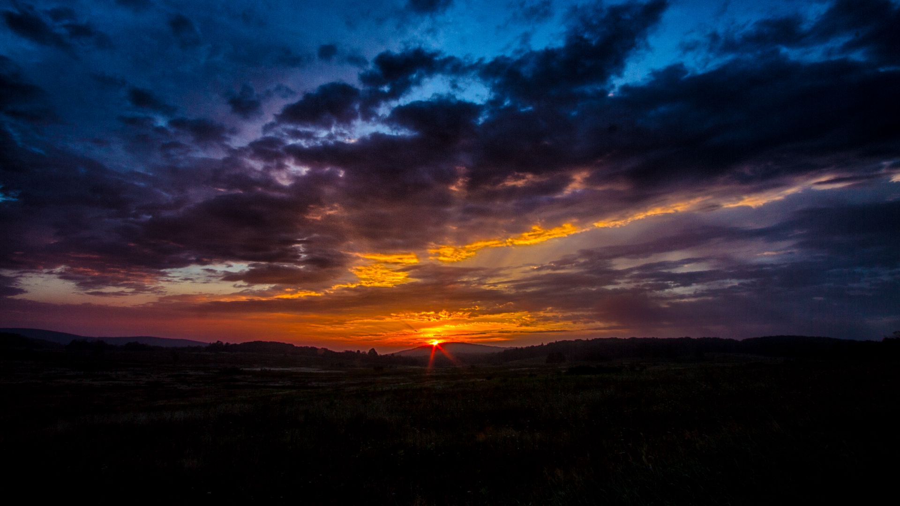
人如何認識神? 自然啟示

Slide 13

人如何認識神? 自然啟示

Slide 14
人如何認識神? 自然啟示

Slide 15
人如何認識神? 自然啟示

Slide 16
人如何認識神? 特別啟示
神過去的作為 --歷史事實
神的話
先知
主耶穌的作為 和教訓

Slide 17
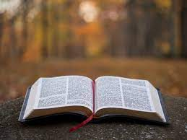
人如何認識神? 特別啟示

Slide 18
人如何認識神?
認識真神是基於神在聖經中的啟示，因此整本聖經都幫助我們認識祂。(理性)
讀經
參加教會聚會
參加主日學
參加小組

Slide 19
人如何認識神?
認識神不但通過聖經的啟示了解神的所是與祂的作為，更是在生命中與神和好，建立愛的關係。(情感)
禱告
敬拜
在心裡

Slide 20
1. 認識真神的所是（祂是誰）與所為

Slide 21
1. 1 神是自有永有的神
耶穌在上十字架前禱告說，“父阿、時候到了。願你榮耀你的兒子、使兒子也榮耀你。正如你曾賜給祂權柄、管理凡有血氣的、叫祂將永生賜給你所賜給祂的人。 認識你獨一的真 神、並且認識你所差來的耶穌基督、這就是永生”（約 17:1-3）。

Slide 22
1.1 神是自有永有的神
人原來照神的形象與樣式所造， 與神同行並知道祂是誰，但因為罪的隔絕離開祂不認識神是誰。
神主動拯救人，在祂的拯救歷史中再次啟示祂是誰。

Slide 23
1.1 神是自有永有的神
在舊約聖經中，神再次啟示祂的名字記載在出埃及記第三章。
那時，以色列人在埃及成為苦工，他們就哀求他們祖宗的神。
神因為紀念祂與他們祖宗的約，就在荊棘的火焰中向摩西顯現並要打發他帶領以色列人出埃及。

Slide 24
1. 1神是自有永有的神
摩西為了要向以色列人交代是誰差遣他，就問起神的名字。
14 神對摩西說，我是自有永有的15又說、你要對以色列人這樣說、那自有的打發我到你們這裏來。 神又對摩西說，你要對以色列人這樣說，耶和華你們祖宗的 神、就是亞伯拉罕的 神、以撒的 神、雅各的 神、打發我到你們這裏來。耶和華是我的名、直到永遠、這也是我的記念、直到萬代”（出 3:14-15）。

Slide 25
1. 2神是自有永有的神
從神的名字的啟示中我們認識到神超越的屬性:
祂超越時空，也不靠其他而存在。
祂是昔在，今在，以後永在的全能者（啟1:8）。
同時他是與人立約的神，稱為亞伯拉罕的神、以撒的神、雅各的神。

Slide 26
1.2. 創造與拯救是神的作為
到了新約，神差遣祂的獨生子耶穌與人立約。耶穌的名字是耶和華的拯救。
天使向童女瑪麗亞的未婚夫約瑟指示說，“大衛的子孫約瑟、不要怕、只管娶過你的妻子馬利亞來．因他所懷的孕、是從聖靈來的。 他將要生一個兒子．你要給他起名叫耶穌．因他要將自己的百姓從罪惡裏救出來。 這一切的事成就、是要應驗主藉先知所說的話說， ‘必有童女、懷孕生子、人要稱他的名為以馬內利。’（以馬內利翻出來、就是神與我們同在)（太 1:20b-23）。

Slide 27
1.2. 創造與拯救是神的作為
耶穌釘死復活後賜下聖靈，使一切真心悔改，奉耶穌的名受洗者，罪得赦並領受聖靈為印記。

Slide 28
1.2. 創造與拯救是神的作為
有關 “三位一體”的教義是建立在聖經的啟示與教會在歷史上的信仰。
聖經沒有"三位一體"的 字眼，但有"三位一體"內容的啟示。
“三位一體”在舊約聖經中是隱晦的，在新約中清楚顯明。
初代教會的君士坦丁堡會議(Council of Constantinople, 381 A.D.) 認定"三位一體"神觀。

Slide 29
1.2. 創造與拯救是神的作為
在神的救恩中我們認識三位一體的真神。
聖父差遣聖子；
聖子由聖靈感孕；聖子死在十字架上並從死裏復活；
聖靈從聖父與聖子出，在五旬節澆灌，住在信徒心中。
聖父、聖子、聖靈三個位格不混淆，但同質，同權與同榮。

Slide 30
1.2. 創造與拯救是神的作為
一起參與創造諸天和萬有
一起參與救贖：父差遣，子成就，聖靈成全

Slide 31
1.2. 創造與拯救是神的作為
三位一體的不完全例子:
水, 水蒸氣, 冰
花形, 花色, 花香
太陽, 光, 熱
情感, 理智, 意念
Y = (y1, y2, y3)

Slide 32
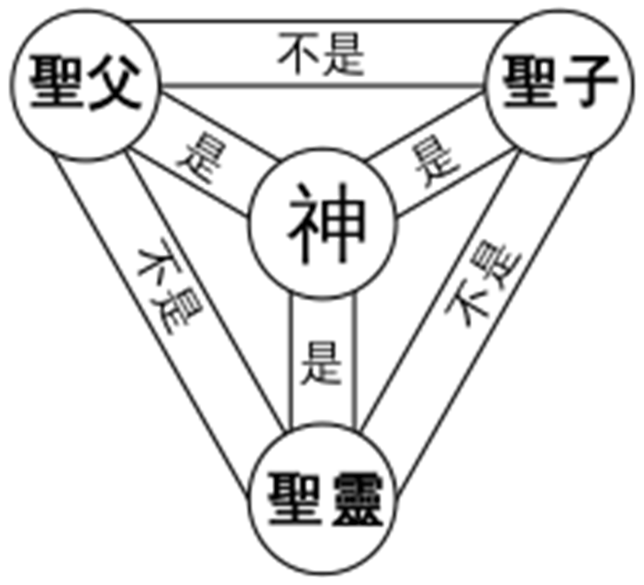
1.2. 創造與拯救是神的作為

Slide 33
2 認識是相信神，心意回轉向神

Slide 34
2.1認識神是相信與接待祂
耶穌說認識獨一的真神與祂所差來的耶穌基督就是永生。
這認識不只是在知識與理性上對神的瞭解，而是人在生命中與神重建和好的關係。
我們相信神在聖經中的啟示，並且用信心來接受祂。這信心超越了我們的經驗與理性，使我們認識與順服神的主權是因著基督來到我們當中。

Slide 35
2.1.認識神是相信與接待祂
我們靠著基督來認識神，因為聖父已經將管理凡有血氣的權柄賜給聖子（約17:2）。因此，我們對神的認識與相信，先從接待耶穌開始。
約翰福音開門見山告訴我們：“凡接待祂（耶穌）的、就是信祂名的人，祂就賜他們權柄，作神的兒女” （約1:12）。我們因著接待耶穌相信了神。
當我們相信了神，我們與神在關係上和好，成為神的兒女。原來我們因著惡行，與神隔絕，在心裡是與神為敵（西1:21）。但神將我們從與祂為敵的關係，因著基督的救贖變成兒女與父親的關係。

Slide 36
2.1.認識神是相信與接待祂
當我們通過基督與神和好成為天父的兒女，我們從內心深處相信聖經所啟示的是真實的。聖經宣告神的創造：
諸天借耶和華的命而造、萬象借他口中的氣而成。
他聚集海水如壘、收藏深洋在庫房。
願全地都敬畏耶和華．願世上的居民、都懼怕他。
因為他說有、就有．命立、就立（詩篇33: 6-9）

Slide 37
2.1 認識神是相信與接待祂
聖經也告訴我們神就是愛，祂差祂的愛子為我們的罪作了挽回祭，這就是愛了（約壹4:10）。
因此，我們相信我們的天父是創造的主，也是拯救我們愛我們的主。

Slide 38
2.2 認識神是我們心意的回轉與信靠
我們在信心上接待神，也是我們心意不斷地回轉向神，並且願意信靠祂。
這好比我們原來離開天父的家，在世上流蕩與流浪。但如今神的兒子用祂的愛感化我們，使我們的心意願意回轉向神。
從此，我們不再靠自己，卻憑著神所賜的話語，走在神所預備的永生之路上。這條路是以神的應許為路徑，神要親自帶領我們走永生。

Slide 39
2.2認識神是我們心意的回轉與信靠
耶穌在講述浪子回頭的比喻中告訴我們，心意回轉與信靠的要點可以總結如下（路15:17-19）：
1 ）醒悟：當我們醒悟遠離神，想到要及時回轉。
2）認罪：在神面前承認自己遠離神，不信帶給我們生命的敗壞。
3）信靠：相信神的恩典豐富，大過我們的過犯，並可以祈求祂的幫助。

Slide 40
3 認識神使我們結出美善果子榮耀祂

Slide 41
3.1 認識神的信徒生命改變像耶穌
我們如果生命有個真正的悔改，內心轉向神，我們的生命一定照神的應許改變與耶穌相似。
門徒被稱為基督徒是因為他們的生命像基督，有神的仁愛與聖潔（徒11:26） 。
在舊約的歷史中，凡以信為本的舊約聖徒，都順服神，生命見證神的偉大與聖潔。他們是認識神的人，如挪亞，亞伯拉罕，撒拉等。他們因信得了美好的證據（希11：39）。

Slide 42
3.1認識神的信徒生命改變像耶穌
但也有反面的例子：
祭司以利的兒子不是以信為本的人，雖然他們照血統稱為神的祭司，好像在事奉神，但是他們的生命沒有悔改轉向神。
聖經作者指出他們是不認識神的人，被認為是惡人。他們的不信神，為此，他們藐視神的祭物，即藐視將要來的基督。他們犯姦淫，得罪神被神所審判（撒上2:34）。

Slide 43
3.1.認識神的信徒生命改變像耶穌
只從嘴上稱耶穌為主，卻沒有從內心悔改歸向信靠神，不照神所吩咐的去行，甚至奉主的名傳道，趕鬼，行異能多可能還沒有真正認識神。為此，他們生命遠離神，被罪惡所轄制，與神的仁義聖潔無份，還沒有進入神的國。
相反，認識神，從內心悔改歸向神的人生命會結出聖靈的果子（加5:22-23）。

Slide 44
3.2.認識神的生命漸漸成熟榮耀神
認識神生命必然像耶穌，卻有一個逐漸的生命過程。沒有一個人一出生就成長為一個成熟的人。
在基督裡的新生命是需要主愛的餵養，在神的教會中漸漸長成。
我們的生命成熟有個開始，並照主的恩典來成全。
耶穌說祂將永生賜給父所賜給祂的人（約17:2）。差祂來者父的意思，就是祂所賜給子的，叫信子的人一個也不失落，並在末日叫他復活（約6:39-40）。

Slide 45
3.2.認識神的生命漸漸成熟榮耀神
同時，我們願意照主的話去行，這也是我們確信的依據：
所以凡聽見我這話就去行的、好比一個聰明人、把房子蓋在磐石上。雨淋、水沖、風吹、撞著那房子、房子總不倒塌．因為根基立在磐石上。凡聽見我這話不去行的、好比一個無知的人、把房子蓋在沙土上。雨淋、水沖、風吹、撞著那房子、房子就倒塌了．並且倒塌得很大（太7:24-27）

Slide 46
3.2.認識神的生命漸漸成熟榮耀神
我們認識神，生命漸漸長進。要常常仰望神的幫助，使我們可以分辨是非，作誠實無過的人，直到基督再來，並靠主結滿仁義果子，叫榮耀頌贊歸與神（腓1:10-11）。
10 使你們能分別是非，作誠實無過的人，直到基督的日子；
11 並靠着耶穌基督結滿了仁義的果子，叫榮耀稱讚歸與神。
並靠着耶穌基督結滿了仁義的果子，叫榮耀稱讚歸與神。

Slide 47
一．認識真神與永生
耶穌的禱告讓我們知道: 認識真神與耶穌基督就是永生。
首先，祂告訴我們只有一位真神，這位真神差遣祂的獨生子，給祂權柄管理凡有血氣的，並通過祂在十字架的代贖，將永生賜給神所揀選的人。
另外，永生基於對神的認識。

Slide 48
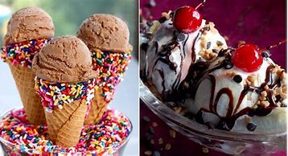
一．認識真神與永生
什麼是認識呢？

Slide 49
一．認識真神與永生
認識神不但是對神知識上的了解，而是人在生命中與神建立和好的關係。
這關係第一表現是我們從不接待神回轉信靠神。
在約翰福音開門見山：“凡接待祂的、就是信祂名的人”（約 1:12a）。
聖父在基督裏將永生賜給人（約17:2 )，人得永生要接待信靠聖子。所以認識神的第一表現是在生命中接待耶穌，信靠他。

Slide 50
一．認識真神與永生
同時，這和好的關係表現在人對神的順服。
聖父賜耶穌權柄管理凡有血氣的（第 2 節），認識神意味著人順服在基督管理的權柄之下。
一個認為自己認識神的人若一直不能順服基督的命令與權柄，那就談不上是認識神。

Slide 51
一．認識真神與永生
再者，認識神是讓神在我們生命中得榮耀。
神的救贖是讓基督得榮耀（第1 節），所以我們這些得永生的人在我們的生命中所作所為讓基督得榮耀。叫人看見我們的好行為，將榮耀歸給神。

Slide 52
一．認識真神與永生
所以，認識神是在我們生命中:
信靠神，
順服神,，
榮耀神。

Slide 53
三． 認識神的作為 創造
聖經在一開始就告訴我們“起初神創造天地”（創 1:1）。
創造是神從無到有的工作，是神奇妙的作為。神在六日造天地，到第七日神造物的工就完畢。
聖經雖然沒有告訴我們神造物的細節，但我們知道天地萬物的造齊是神的作為（創 2:1）。

Slide 54
三． 認識神的作為 創造
大衛在聖靈的感動下寫到，“諸天述說神的榮耀．穹蒼傳揚他的手段”（詩 19:1）。天地萬物的造作表明了神的手段，同時也彰顯了神的榮耀。
當以色列人到了迦南地隨從當地人悖逆神而拜偶像時，神差遣先知以賽亞告訴他們，(賽 44:24；45:7，12）。“我耶和華是創造萬物的，是獨自鋪張諸天，鋪開大地的…我造光，又造暗；我施平安，又降災禍；造作這一切的是我耶和華…我造地、又造人在地上、我親手鋪張諸天、天上萬象也是我所命定的”
神還通過先知的口告訴他們凡稱為他名下的人，是為著他自己的榮耀所創造的（賽 43:7)。

Slide 55
三． 認識神的作為 創造
創造是神偉大的工作，救贖更是神奇妙的作為。
從舊約到新約的歷史就是神的救贖的歷史。
當人在伊甸園墮落犯罪的那天起，神就開始了祂拯救的計劃。
在祂對蛇的咒詛中，提到蛇與女人彼此為仇，蛇的後裔與女人的後裔彼此為仇，女人的後裔要傷蛇的頭，蛇卻要傷他的腳跟（創 3:15）。

Slide 56
三． 認識神的作為 創造
這裡女人的後裔在原文為單數，特指將來要來的基督。
祂為女子所生，且生在律法以下，要把律法以下的人救贖出來（加 4:4-5）。
祂藉著死敗壞掌死權的魔鬼，將人從撒旦的權下拯救歸給神，從黑暗歸向光明；使人罪得赦免，與一切成聖的人同得基業（徒 26:18）。

